Slide 1
RENDICION DE CUENTAS SECTOR MOVILIDAD 2021 PUENTE ARANDA
INSTITUTO DE DESARROLLO URBANO – IDU

Slide 2
1. Diagnóstico de la situación actual de las vías de la Localidad de Puente Aranda
2. Cronograma de obras
3. Evaluación de las obras en la etapa de conservación de la infraestructura, construcciones y estudios y diseños
4. Informe de construcción de espacio público
5. Informe de construcción de puentes
6. Informe de construcción de ciclorrutas

Slide 3
Estado de la malla vial troncal
1
Diagnóstico de la situación actual de la Localidad de Puente Aranda

Slide 4
Estado de la malla vial troncal

Slide 5
Estado de la malla vial arterial

Slide 6
Estado de la malla vial arterial

Slide 7
Estado de la malla vial intermedia

Slide 8
Estado de la malla vial intermedia

Slide 9
Estado de la malla vial local

Slide 10
Estado de la malla vial local

Slide 11
Consolidado malla vial urbana

Slide 12
Consolidado malla vial urbana

Slide 13
2
Cronograma de obras
Número de contrato | Objeto del contrato | Fecha de inicio | Fecha de finalización
Contrato IDU-1647-2019 Interventoría IDU-1624-2019 | Interventoría integral para los estudios, diseños y construcción de paseos comerciales fase ii en la localidad de Puente Aranda en la ciudad de Bogotá, D.C. | 24 de marzo de 2020 | 07 de julio de 2022
Contrato IDU 347-2020 Interventoría IDU-601-2020 | Construcción para la adecuación del sistema TM de la Av. Congreso Eucarístico (Carrera 68) Grupo3 | 25 de junio de 2020 | 24 de febrero de 2030
Contrato IDU 348-2020 Interventoría IDU-602-2020 | Construcción para la adecuación del sistema TM de la Av. Congreso Eucarístico (Carrera 68) Grupo4 | 12 de junio de 2020 | 11 de febrero 2025
Contrato IDU 345-2020 Interventoría IDU-599-2020 | Construcción para la adecuación del sistema TM de la Av. Congreso Eucarístico (Carrera 68) Grupo3 | 25 de junio de 2020 | 24 de febrero de 2031
Contrato IDU 346-2020 Interventoría IDU-600-2020 | Construcción para la adecuación del sistema TM de la Av. Congreso Eucarístico (Carrera 68) Grupo3 | 20 de junio de 2020 | 26 de febrero de 2035

Slide 14
2
Cronograma de obras
Número de contrato | Objeto del contrato | Fecha de inicio | Fecha de finalización
Contrato IDU-1672-2020 Interventoría IDU-1552-2020 | Estudios y diseños de vías y espacio público asociado a las zonas industriales de Montevideo y Puente Aranda, en la ciudad de Bogotá, D.C – grupo 2. (UPZ 111 - Puente Aranda y UPZ 112 - Granjas de Techo). | 25 febrero de 2021 | 30 noviembre de 2021
Contrato IDU-1671-2020 Interventoría IDU-1570-2020 | Estudios y diseños de vías y espacio público asociado a las zonas industriales de Montevideo y Puente Aranda, en la ciudad de Bogotá, D.C – grupo 1. (UPZ 108 - Zona Industrial). | 25 febrero de 2021 | 30 noviembre de 2021
Contrato IDU-1309-2018 Interventoría IDU-1327-2018 | Estudios, diseños y construcción de las obras complementarias para el mejoramiento de la capacidad de estaciones del sistema Transmilenio, en Bogotá D.C., grupo 2.. | 16 de septiembre 2018 Etapa de Estudios y Diseños 28 de julio 2020 Etapa de Construcción | 27 julio 2020 Etapa de Estudios y Diseños ,14-09-2021 Etapa de Construcción."

Slide 15
2
Cronograma de obras
Número de contrato | Objeto del contrato | Fecha de inicio | Fecha de finalización
Contrato IDU-974-2020 Interventoría IDU-973-2020 | Construcción de la ampliación de estaciones del sistema Transmilenio en troncales fase I y fase II, por emergencia en Bogotá, D.C. - grupo III | 11 de junio 2020 | 30 de diciembre 2021
Contrato IDU-1689-2020 Interventoría IDU-1715-2020 | “interventoría a la ejecución de las actividades y obras requeridas para la conservación de la malla vial arterial no troncal, en la ciudad de Bogotá, D.C. – Grupo 2 | Enero 14 de 2021 | marzo 13 de 2022
IN HOUSE IDU | PRE FACTIBILIDAD IN HOUSE CICLORRUTA BATALLÓN CALDAS | 01 de diciembre 2021 | 04 de abril 2022
Contrato IDU-1627-2020 Interventoría IDU-1643-2020 | Interventoría a la ejecución de las obras y actividades necesarias para la conservación de la Malla Vial Arterial Troncal, en la ciudad de Bogotá D.C. Grupo 2 | 1 de marzo de 2021 | 27 de octubre 2021
Contrato IDU-1698-2020 Interventoría IDU-1704-2020 | Interventoría a la ejecución de las actividades y obras requeridas para la conservación de la malla vial que soporta rutas del sistema integrado de transporte público- SITP, en la ciudad de Bogotá D.C. Grupo 3 | 22 de enero de 2021 | 22 de noviembre 2021

Slide 16
BALANCE GESTIÓN DIRECCIÓN TÉCNICA DE PROYECTOS 2021

Slide 17
3
PROYECTOS DE INTEGRACIÓN REGIONAL
En virtud del convenio 150 de 2020 suscrito entre la ANI, ICCU e IDU (numeración IDU-1480-2020) se definieron los proyectos del borde occidental que van a ser estructurados de manera conjunta con las entidades:
Troncal Calle 13: Construcción como obra pública, mantenimiento del corredor de la Calle 13 en el distrito (Calle 13 entre puente Aranda y el río Bogotá), una vez el mismo sea construido y finalice el contrato que se suscriba para tal fin. Se prevé que este proyecto cuente con cofinanciación de la nación como Troncal Calle 13, para lo cual se ha venido presentando requisitos a la nación durante el 2021.
Para lograr este objetivo, en el 2021 hubo avances en los siguientes aspectos:
Se adelantó el proceso de ingeniería de valor al corredor de la Av. Centenario (Calle 13) entre la intersección de Puente Aranda (Carrera 50) y el Límite del Distrito, para ajustarlo a las condiciones de demanda de transporte público y de transporte privado armonizadas con el proyecto del Regiotram de Occidente

Slide 18
BALANCE GESTIÓN DIRECCIÓN TÉCNICA DE CONSTRUCCIONES 2021

Slide 19
INTERVENCIONES 2021 PUENTE ARANDA
CONTRATO IDU-345-2021 META FISICA

Slide 20
INTERVENCIONES 2021 PUENTE ARANDA
CONTRATO IDU-345-2021 AVANCE PROCESO CONSTRUCTIVO
Demolición de andenes
existentes, losas en concreto.
Excavaciones de cajeo de vía
para estructura e instalación de
redes hidrosanitarias
AVANCE DE OBRA
Programado = 3.1 %
Ejecutado = 2.8%

Slide 21
INTERVENCIONES 2021 PUENTE ARANDA
CONTRATO IDU-346-2021 AVANCE PROCESO CONSTRUCTIVO
Se inicia la excavación, y el entubado en el sector 3 para la instalación de
red sanitaria de 10”
Excavación de la caja a nivel de subrasante del k3+300 al k3+340 en el
carril izquierdo sentido norte – sur del sector 2A

Slide 22
Estadísticas extensión de la red de andenes de la localidad de Puente Aranda
4
Informe de construcción de espacio público

Slide 23
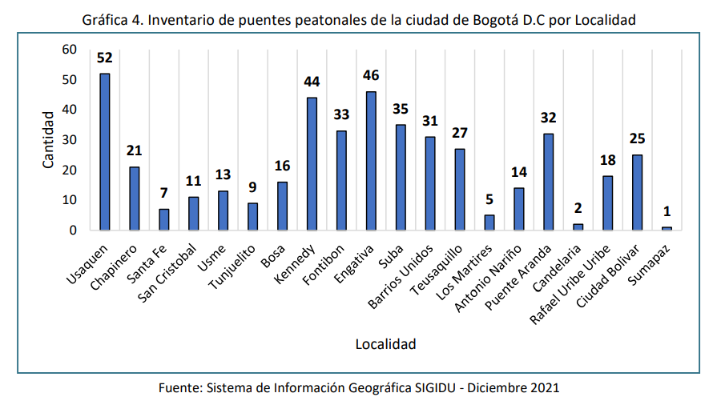
Inventario de puentes peatonales
5
Informe de construcción de puentes

Slide 24
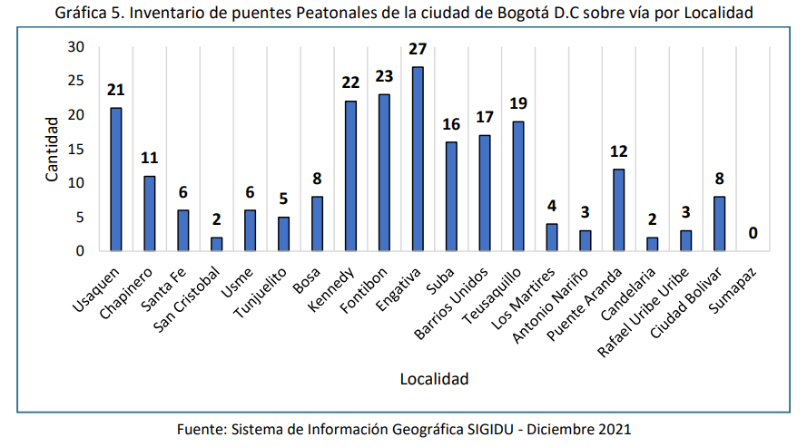
Inventario de puentes peatonales sobre vía

Slide 25
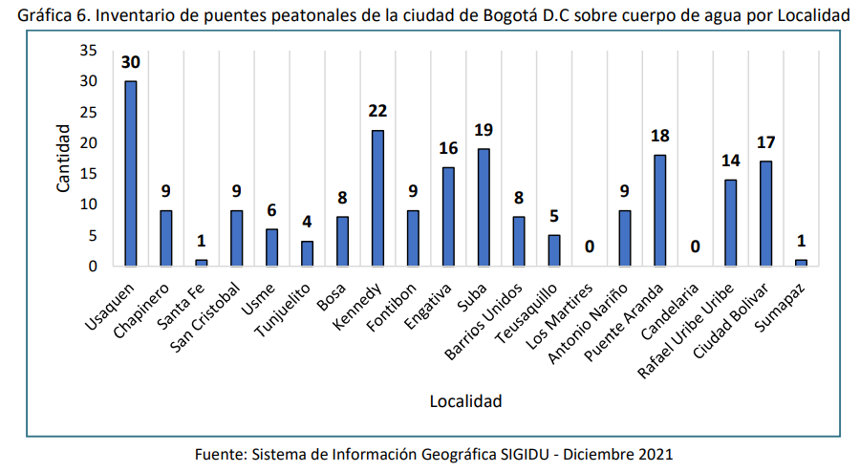
Inventario de puentes peatonales sobre cuerpo de agua

Slide 26
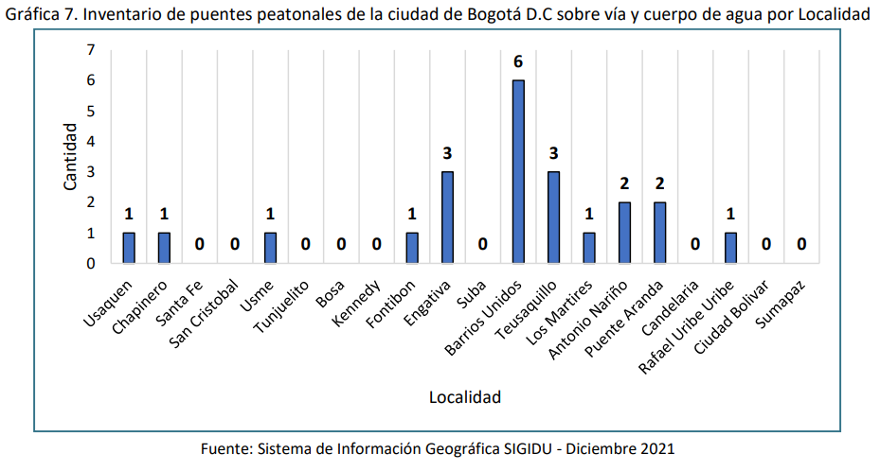
Inventario de puentes peatonales sobre vía y cuerpo de agua

Slide 27
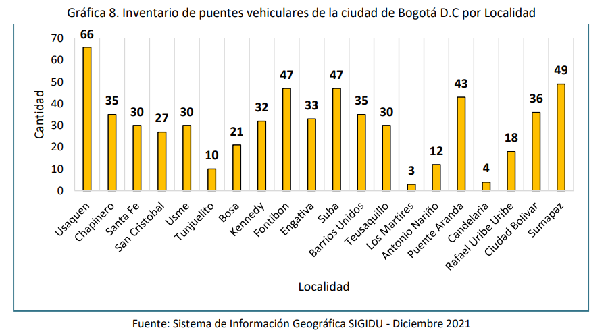
Inventario de puentes vehiculares

Slide 28
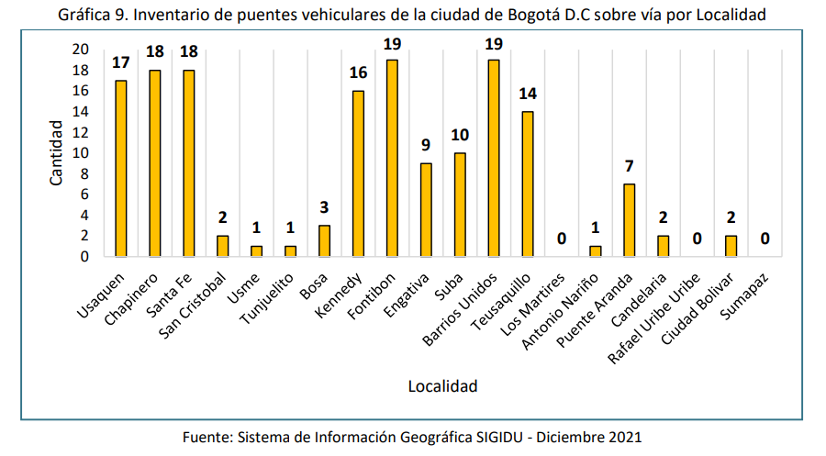
Inventario de puentes vehiculares sobre vía

Slide 29
Inventario de puentes en la Localidad de Puente Aranda

Slide 30
Estadísticas extensión de la red de Ciclorrutas
6

